Slide 1
šablona pro Prezentaci závěrečných prací na katedře elektrických pohonů a trakce
Prezentace k obhajobě diplomové/bakalářské práce (verze 1.0)
Vedoucí práce:
Ondřej Lipčák, Ph.D.
Oponent práce:
Jan Neobhájíš, Ph.D.

Slide 2
Použití šablony
Tato prezentace slouží jako šablona pro obhajoby závěrečných prací na katedře elektrických pohonů a trakce.
  Po dohodě se svým vedoucím ji samozřejmě mohou použít i studenti a studentky ostatních kateder.
Graficko-vizuální styl šablony vychází z Grafického manuálu ČVUT a z podoby vzniklé šablony pro psaní závěrečných prací na katedře elektrických pohonů a trakce v MS Word.
  Šablona používá základní modrou barvu ČVUT Pantone 300 C.
Pokud potřebujete šablonu upravit, klikněte na záložku Zobrazení → Předloha snímků.
  Minimálně bude nutné změnit celkový počet snímků v pravém dolním rohu tak, aby souhlasil s počtem snímků ve Vaší prezentaci (zobrazení konkrétního čísla snímku je automatické) – viz další slajd.
  Dále bude nutné změnit název katedry, pokud neobhajujete na K13114.

Slide 3
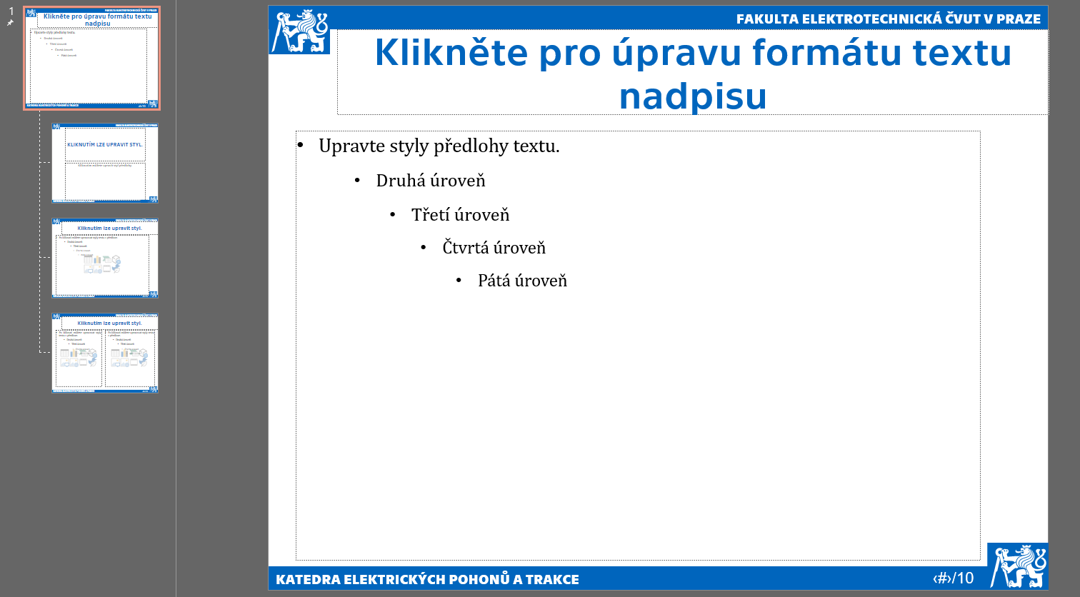
Použití šablony
Celkový počet snímků v prezentaci upravte manuálně po klepnutí na záložku Zobrazení → Předloha snímků.

Slide 4
Použití šablony
Jako font pro text je použito písma Cambria.
  Pokud vám nebude vyhovovat velikost písma u odrážek, je možné ji samozřejmě změnit v Předloze snímků.
Pro hlavní nadpisy je použito oficiálního písma ČVUT Technika.
  Pro použití tohoto písma je nutné ho stáhnout a nainstalovat.
  Odkaz ke stažení je zde.
  Po přihlášení fakultním účtem pokračujte do složky Grafický manuál ČVUT. Dále ve složce Jednotny vizualni styl CVUT → Fonty si stáhněte soubor OTF Technika.zip nebo případně TTF Technika.zip.
  Písmo pak nainstalujte dle návodu ne webu Microsoft.

Slide 5
Prezentace závěrečné práce
Délka prezentace musí být 10 minut ± 2 minuty.
  Je nutné, abyste si prezentaci natrénovali a čas ověřili předem.
Dbejte na stručnost textu a dobrou kvalitu a viditelnost obrázků.
Je doporučeno držet se následující struktury prezentace:
  Cíle práce + krátká motivace.
  Stručná teorie – zde je vhodné využít zejména obrázků.
  Výsledky práce – stručně, přehledně. Místo textu se doporučuje využívat přehledných a dobře rozlišitelných grafů, schémat, obrázků či tabulek.
  Zhodnocení výsledků a závěr.
Důrazně se nedoporučuje na začátku prezentace uvádět, o čem budete mluvit a na konci prezentace, o čem jste mluvili. Při takto krátké prezentaci to postrádá význam a akorát si zkrátíte drahocenný čas.
Nebojte se zvýraznit podstatné části textu tučně.

Slide 6
Prezentace závěrečné práce
Pamatujte, že vše, co se objeví v prezentaci, potřebuje alespoň stručný komentář.
Je více než vhodné si dojít prezentaci vyzkoušet do místnosti obhajoby předem.
  Podání barev, kvalita obrázků či velikost písma mohou být na plátně dosti rozdílné od monitoru vašeho počítače!
  Ohledně vyzkoušení se dohodněte se svým vedoucím práce případně s vedoucím katedry.
Prezentaci vždy začínáte slovy „Vážený pane předsedo, vážená komise.“ Pak už je to na vás.
Po zhodnocení a závěru je vhodné jedním slajdem poděkovat za pozornost.
Je více než vhodné na konec prezentace zařadit slajdy s odpověďmi na otázky oponenta.

Slide 7
Prezentace závěrečné práce
Kromě délky prezentace si zkuste natrénovat i vaše fyzicko-verbální vystupování.
  Měli byste prezentovat čelem ke komisi a udržovat se členy komise oční kontakt.
  Rovněž je nutné, aby váš projev měl určitou dynamiku, tj. abyste se nepokoušeli komisi uspat.
  Celkově byste měli mluvit plynule a srozumitelně.
  Nikdy by se nemělo stát, že se zaseknete na snímků a nevíte co máte říct. Působí to jednak neprofesionálně a zadruhé že nevíte, co jste vlastně dělali!
Závěrem doufám, že vám tato šablona dobře poslouží a ulehčí práci. Připomínky, náměty a návrhy prosím zasílejte na lipcaond@fel.cvut.cz.
Přeji vám hodně štěstí u státní závěrečné zkoušky a obhajoby vaší závěrečné práce.
Ondřej Lipčák, autor šablony

Slide 8
Děkuji za pozornost!

Slide 9
Odpovědi na otázky oponenta...

Slide 10

Otázka č. 1
Q: Objasněte formu zápisu rovnice (2.4-5).
A: Jedná se o bohužel o překlep, který mi unikl. Napětí a proudy mají být samozřejmě v notaci prostorových vektorů. Správná forma je
$${ \underline{ψ}}_{1}^{αβ}=\int_{0}^{t}{\left({\underline{u}}_{1}^{αβ}−R_{1}{\underline{i}}_{1}^{αβ}\right)}dτ.$$

